Slide 1
关于竞赛与科研的一点经验分享
武汉理工大学 · 计算机科学与技术
分享人：计科2402万云扬 | 2026年4月

Slide 2
📋 今天聊什么？
1
2
竞赛和科研锻炼考察的是什么？
武理保研认定的核心竞赛推荐
3
4
科研是什么？我在做什么？
我的体会与教训（AI 时代的思考）

Slide 3
竞赛和科研，适合什么样的人？
🏆 竞赛适合你，如果你……
🔬 科研适合你，如果你……
喜欢动手解决实际问题
享受团队协作和头脑风暴
想快速积累项目和工程经验
需要保研 / 求职的硬核加分项
对某个技术方向有强烈好奇心
能沉下心读英文论文和跑代码
考虑未来读研深造（保研 / 考研 / 出国）
想锻炼独立思考和系统性解决问题的能力

Slide 4

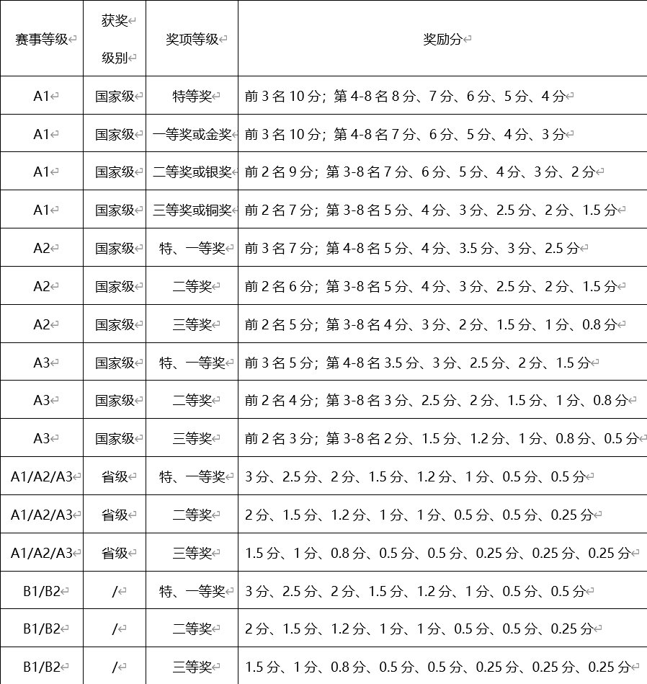

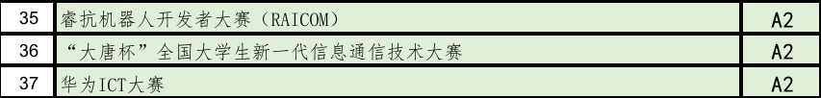
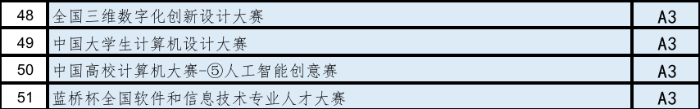
🏅 武理保研认定竞赛推荐（计算机相关）

Slide 5
针对不同追求的同学
有保研需求：先满足加分需求，在其中尽可能榨干每段经历，获得尽可能多的成长。大英赛、大数赛加分很有性价比，服创、计设学校推的比较多、机会大。
有就业打算：个人了解较少，但我认为大学前中段参加参加竞赛，对于团队配合、任务规划、多媒体运用等通用能力有很大提升。参赛压力不用太大，重点是要实打实学到东西，有所心得。选择上由浅入深，从服创等偏讲故事的比赛跨越到软件杯等门槛较高的比赛。数模、算法等偏个人能力的比赛也比较推荐。

Slide 6
关于算法和算法竞赛
1.首先，这是作为计算机学子必须学习的重要板块，基础的学习能让我们在解决问题时有更多的思路，不论是在领域内还是生活哲学上
2.对于算法竞赛，我的观点是，在不少大厂的确是比较亮眼的荣誉，但前提是能拿到ACM（ICPC/CCPC）正赛的不错名次，想取得这样的成绩需要投入大量的时间精力去做题，是一笔有风险投入。这几年感觉在降温。且算法岗更看重实打实的论文数量，这和我们要讲到的科研有关系。
3.机试面试不断，基本算法知识考察已成常态。可以参加码蹄杯、百度之星等个人算法竞赛来检验自己的学习效果。

Slide 7
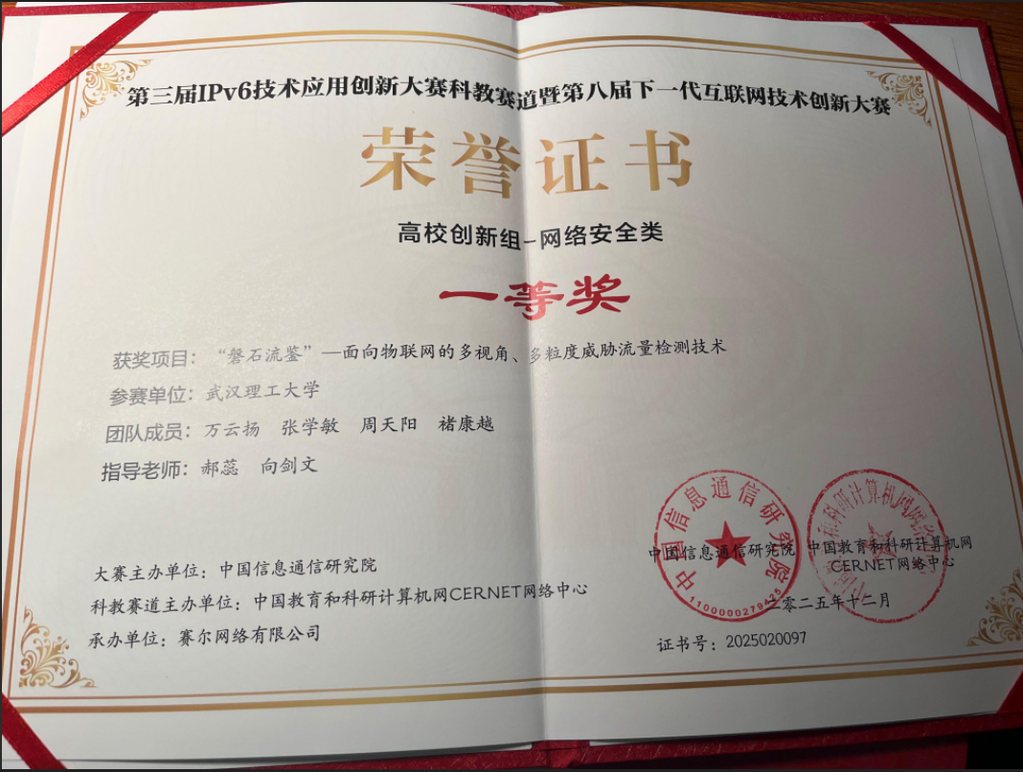
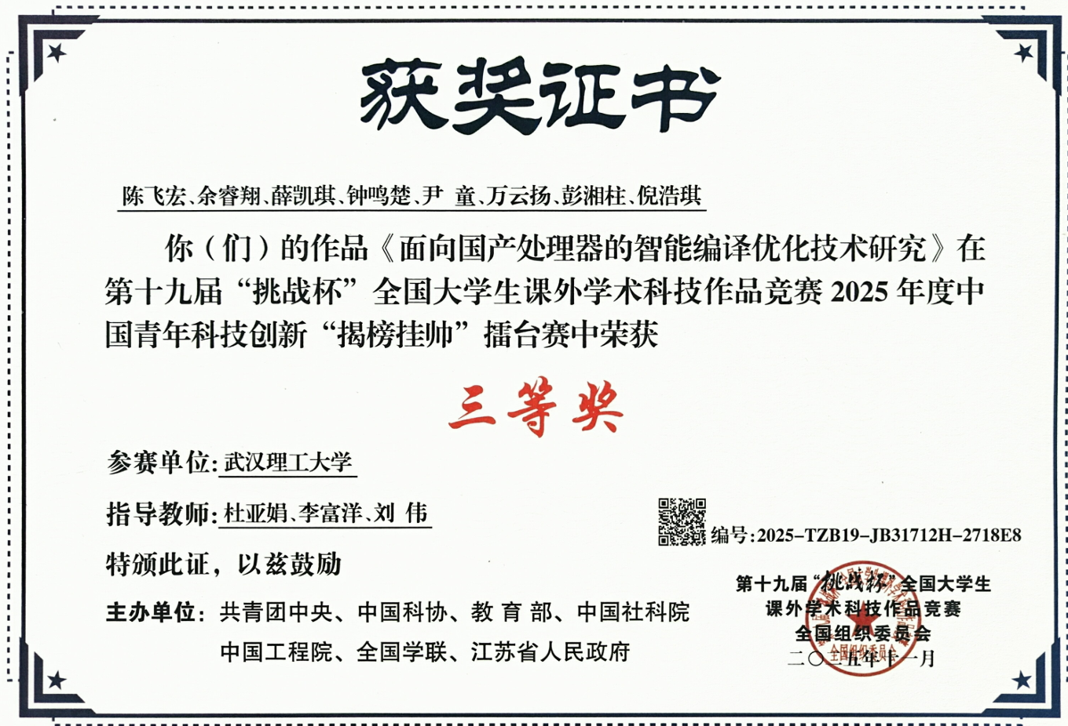
竞赛的一些心得
1.优秀的成果借鉴是底盘，每年大量的参赛作品都是传承或者借鉴，的确是有强有力的论文等支撑会更有竞争力。
2.学会应用大模型就是提高生产力。文案书写、ppt制作（gamma）、视频制作（runway、google veo）甚至到配音，只要你能想到的任务环节，市面上基本已经有可以用的专用大模型。将基本的操作交由他们来处理，我们就有更多精力可以放在架构规划、细节优化上。
3.竞赛毕竟是以人为本，人的现场发挥仍然关键，赛前一字一句打磨演讲稿，一帧一帧打磨宣讲ppt的顺序、逻辑、合理性、真实性。预设答辩问题，沙场演兵。
4.总体遵循一个服务思维，不管是写的文案还是ppt的设计，始终站在评委的视角，既要严格贴合他们的评分标准，又要让他们看起来顺、读起来爽、听起来自然，也要在完善过程中调研赛事方的相关信息，有机会贴合最好不过。总体来说就是要做好情报战，更要当好服务员。
5.珍惜每一次的学习机会，这是大学阶段比较接近真实工作的一次预演。
6.不必拘泥于方向，现在还在接触阶段，没有经历过何谈感兴趣与否？

Slide 8
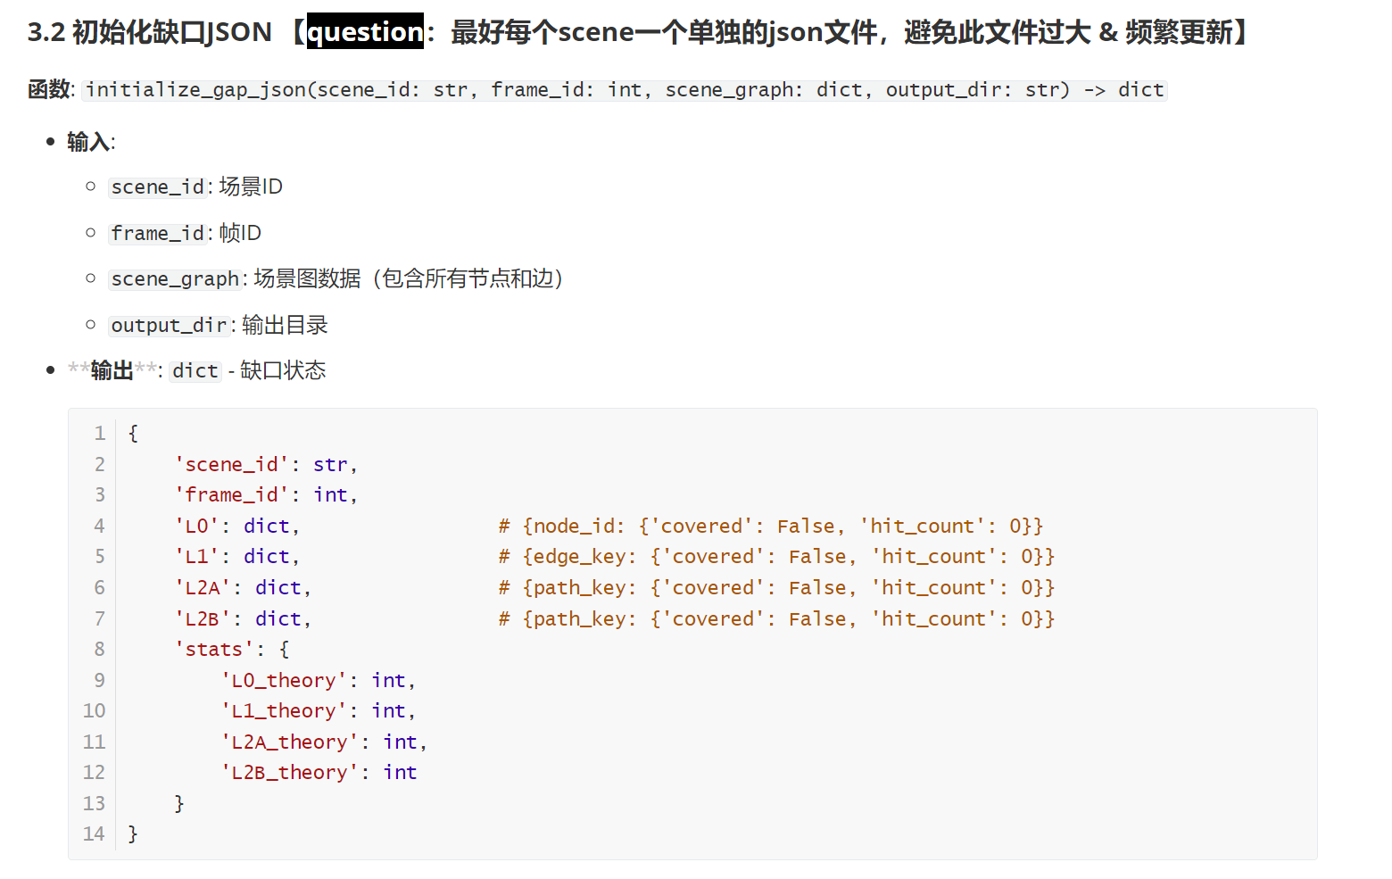
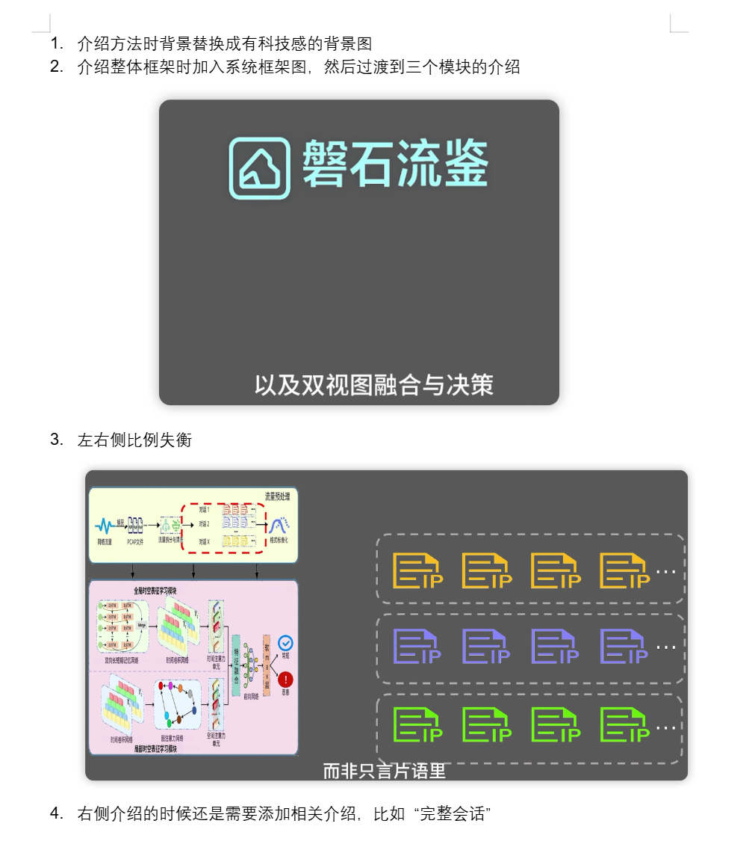
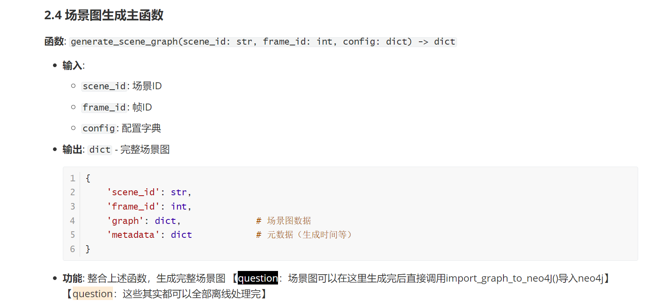

Slide 9
🔬 科研是什么？和上课有什么区别？
📖 上课 / 考试
🧪 科研
学习已有的、成熟的知识体系
解有标准答案的题目
老师教什么就学什么
目标：通过考试、拿到学分
探索未知边界，解决没有现成答案的问题
读 Paper → 复现代码 → 提出改进
自己找方向、设计实验、分析结果
目标：产出新知识（论文 / 专利 / 开源项目）

Slide 10
🧑‍💻 我目前在做什么？（科研方向简介）
研究主题：全自动测试集构建
引入大模型转换自然语言和查询语言：模型选择、prompt优化
驱动指标选择：怎么划分生成题难度、怎么驱动预算更少
日常工作流：
阅读主题相关的论文
在 服务器上复现、调试、改进代码
设计实验 → 跑实验 → 分析数据 → 写论文
学到的能力：
基本的服务器、命令行等工程化操作
分析数据、思考改进方向的基本意识
经历反复的结果不达预期，不断试错的心路历程
学会沟通和讨论

Slide 11
🚀 如何开启你的第一段科研？
STEP 1
STEP 2
发现兴趣
联系导师
多看技术资讯和前沿新闻，找到自己觉得「酷」的方向
查学院官网老师主页，发邮件套磁：礼貌 + 简历 + 诚意
STEP 3
STEP 4
进组学习
产出成果
多读论文、多跑代码，主动沟通，切忌「玩消失」
争取参与论文撰写或贡献可量化的工作

Slide 12

📝 我的体会与教训：AI 时代如何保持自身价值
1.Vibecoding是一定的趋势，可以使用大模型，但是把他当作任务的执行者，而不是无脑地不断喂prompt。
2.任务规划一定要由自己主导，可以让大模型辅助完善，但是具体要做什么自己一定要想清楚一二三四
3.大模型生成的任何东西都要仔细review，因为大模型是有极强的幻觉的，经常处理到后面忘前面、或者4.对你的一些重要要求选择性忽略。不要把review工作全部放在后期结果检查的“黑箱检测”，涉及变量太5.多，不利于定位，要在第一步就确认好每个函数的输入输出、关键处理逻辑。
5.慢就是快，不必也不能急于求成，步步为营才是决胜关键，经历思考才能真正蜕变。
6.技术迭代速度太快，不要局限于当前掌握的技术优势，要时刻保持积极接收信息、勇敢做出改变的心态。觉得现在就挺不错了，已经可以安稳度日的心态最容易给人猝不及防。仔细研究与你的研究领域相关的技术，争取掌握非领域内但能极大提升生产力的工具使用方法。
7.可以看看小红书、知乎

Slide 13
Q & A
欢迎大家提问交流！
谢谢大家！🎉

